Slide 1
Anatomie en pathologie van het gebit
H2

Slide 2
H2 Bouw en bevestiging van de gebitselementen
Elk element bestaat uit verschillende delen
Kroon is bedekt met glazuur
Glazuur is het hardste materiaal wat zich in het lichaam bevindt
Nadat glazuur geheel is verkalkt bestaat het voor 95% uit niet-organisch materiaal (mineralen)
Glazuur vormt een beschermende laag aan de buitenkant van de kroon
Element kan zo kauwkrachten weerstaan en wordt beschermd tegen schadelijk invloeden van buitenaf

Slide 3
GLAZUUR
De knobbelpunt is het glazuur 2,5 mm dik
Van knobbelpunt naar tandhals wordt het glazuur steeds dunner
Bij glazuur-cementgrens is het glazuur nog maar een mespunt dik
Kleur van het glazuur is afhankelijk van de dikte
Waar glazuur dik is heeft het een witte kleur
Waar glazuur dunner is schemert het dentine door en is geel-wit van kleur

Slide 4
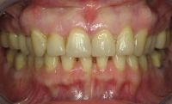
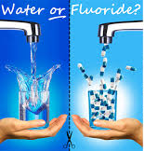
Slijten naar mate je je veroudert
Glazuurlaag steeds dunner
Door inwerking van zuren wordt het glazuur dunner
Zo kan cariës (gaatjes) ontstaan
Het glazuur kan door fluoride toediening gevuld (verstevigd) worden (ingebouwd in het glazuur)
Door toedienen fluoride wordt glazuur harder en sterker

Slide 5
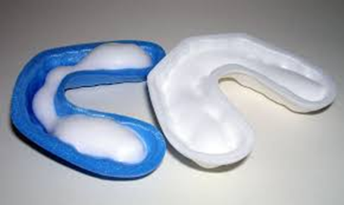
Glazuur wordt hierdoor harder en sterker
Zo is er ook minder kans op gaatjes
Glazuur wordt gevormd door speciale cellen
Deze heten ameloblasten
Als de cellen hun taak hebben volbracht sterven ze af
Later kan er geen nieuw glazuur meer gevormd worden
Kapot glazuur is door het lichaam niet meer te repareren
Fluoride applicatie?

Slide 6
Dentine = tandbeen
Vormt het grootste deel van een element
Vrijwel de hele wortel en deel van de kroon onder het glazuur bestaat uit dentine
Middenin zit de pulpaholte (zenuwholte)
Dentine heeft een andere samenstelling dan glazuur is zachter
Bestaat voor 70% uit mineralen (glazuur 95%)
Gele kleur
Waar glazuur en dentine tegen elkaar liggen heet de glazuur-dentine grens

Slide 7
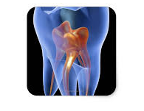
Dentine bestaat uit levend materiaal
De odontoblasten (cellen) vormen dentine
Deze liggen in de pulpaholte tegen het dentine aan
Aan de odontoblast zit een uitloper
Gaat vanaf het cellichaam door het dentine heen tot aan het glazuur of wortelcement

Slide 8
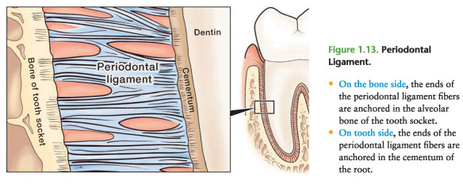
De odontoblastenuitloper bevat o/.a. zenuwcellen die naar de pulpa lopen
In het dentine zijn microscopisch kleine kanaaltjes zichtbaar
Hierin verlopen de odontoblastenuitlopers
Deze kanaaltjes heten de kanaaltjes van Tomes
(uitgang wortelcement)
Odontoblasten sterven niet af wanneer het dentine is gevormd
Ze blijven leven zolang het element in de mondholte aanwezig is
Na doorbraak wordt er op zeer laag tempo steeds nieuw dentine bij gevormd
= Secondair dentine

Slide 9
Afzetting van Secondair dentine vanuit de pulpaholte
De pulpa zal dan ook steeds kleiner worden na mate je ouder gaat worden
Vorming van secondair dentine is een normaal fysiologisch (natuurlijk) verschijnsel

Slide 10
Pulpa kan ook reageren op prikkels die irritatie opwekken
Bijvoorbeeld op cariës, kauwen, trauma
Zeer plaatselijk zal de pulpa nieuw dentine gaan afzetten om zichzelf te beschermen, dit dentine heet reparatief dentine
Wanneer de oorzaak van de irritatie niet wordt weggenomen kan het gebeuren dat de pulpa alsnog wordt aangetast

Slide 11
De Pulpa = de zenuw van elementen
Ongeveer in het midden van het element bevindt zich de pulpa
Pulpaholte wordt omgeven door dentine
In de pulpaholte bevinden zich alle zachte weefsels
Bloedvaten, zenuwen, lymfvaten en bindweefsel
Deze weefsels komen de tand binnen door een kleine opening onderin de pulpa holte
Bij de wortelpunt dit noem je
het foramen apicale

Slide 12
Functies van de pulpa:
Belangrijkste is het vormen van dentine, voeding van de levende delen van het element en afweer tegen irritaties en beschadiging
Een ernstige beschadiging van de pulpa heeft een ontsteking als gevolg
Hierdoor loopt de druk op in de pulpaholte
Zenuwen worden door deze druk geprikkeld en er ontstaat pijn
Bij een chronische irritatie zal de pulpa zichzelf beschermen door reparatief dentine af te zetten op de plek van de irritatie
Wanneer de irritatie blijft, zal de pulpa gaan ontsteken en afsterven

Slide 13
Wortelcement
Buitenkant van de wortel is bekleed met wortelcement
Wortelcement is een zeer dunne laag speciaal bot
Wortelcement ligt dus bovenop het dentine van de wortel
Wortelcement wordt gevormd door cementoblasten
Deze blijven ook leven nadat ze het wortelcement hebben afgezet
Zonodig kan er nieuw cement worden aangemaakt

Slide 14
Bevestiging in het kaakbot
Om hun werk goed te doen en bestand te zijn tegen grote krachten moeten elementen stevig in de kaak vast zitten
Tandkassen (alveole) bevinden zich in het processus alveolaris
Dit is het tanddragende deel van de kaken
Het element wordt in de alveole (tandkas) stevig op zijn plek verankerd door het wortelvlies
Dit wortelvlies noem je ook wel ligamentum parodontale

Slide 15
Wortelvlies bestaat uit stevige collagene vezels
Deze zitten aan de tandzijde in het wortelcement vast
Van daaruit lopen ze naar het kaakbot van de tandkas.
Door de bevestiging met collagene vezels is het element verend vastgemaakt in de alveole
Bevestiging element in kaakbot

Slide 16
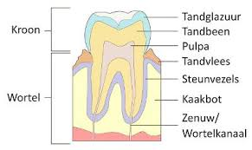
Bevestiging van het element in het kaakbot
Alveole = tandkas
Processes alveolaris = gedeelte waarin de elementen staan
Ligimentum parodontale = wortelvlies
Deze steunvezels dienen als schokdempers op kauwkrachten op te vangen en bestaat uit collegene vezels:
Vezels van het wortelvlies dienen ook voor het registreren van de kauwkracht
Wanneer de kauwkracht te groot wordt geeft het een pijnsignaal af aan de hersenen
Dan zorgt de pijnprikkel ervoor dat de kauwbewegingen stoppen
Dit om het element te beschermen tegen overbelasting

Slide 17
Steunweefsel van het gebit zijn:
Wortelvlies, wortelcement en kaakbot
Het hele complex van steunweefsels noem je het parodontium
Parodontium wordt onderverdeeld in:
- tandvlees (gingiva)
- bevestigingsapparaat (wortelvlies, wortelcement en kaakbot)

Slide 18
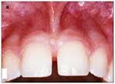
Parodontium van een premolaar
Lipbandje

Slide 19
De functie van dit bevestigingsapparaat is het vasthouden en elementen!
Het speelt ook een rol bij vorming van nieuwe weefselcellen voor wortelcement collagene vezels en het kaakbot.
Het bevestigingsapparaat is in staat wanneer er cellen van deze weefsels verloren zijn gegaan, nieuwe cellen te produceren
Zo worden de oude vervangen

Slide 20
De gingiva
Het tandvlees (gingiva) wordt onderverdeeld in 2 delen
Vrije en vaste gingiva
Vrije gingiva loopt vanaf de bovenste tandvleesrand tot aan de bodem van de sulcus
Sulcus is de ruimte tussen de vrije gingiva en het gebitselement

Slide 21
De gezonde sulcus max. 3 mm diep
In de approximale ruimtes tussen de elementen noem je de vrije gingiva de interdentale papil
De vrije gingiva en de papil zijn lichtroze van kleur
Sinasappel effect vaste gingiva
Mucosa = slijmvlies

Slide 22
Mucosa = slijmvlies
Vaste gingiva loopt vanaf de bodem van de sulcus tot aan de mucosa
Mucosa is het beweeglijke slijmvlies dat de binnenkant van de mondholte bedekt
Mucosa heeft een dieprode kleur en is goed doorbloed (rode kleur)

Slide 23
Vaste gingiva is stevig bevestigd aan wortelcement en kaakbot.
Dit door netwerk van collagene vezels
Aanwezigheid van deze vezels is zichtbaar door gestippeld uiterlijk van de vaste gingiva (sinaasappel)
Vaste gingiva is zichtbaar als een bleke horizontale band met een breedte van
ca 1-9 mm

Slide 24
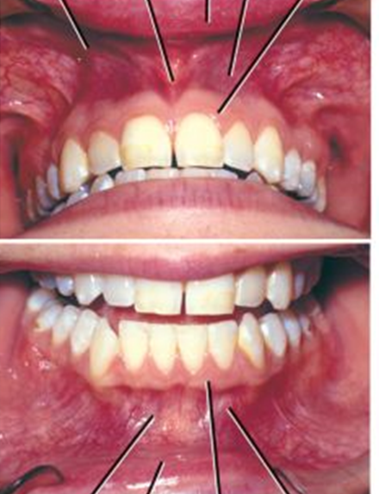
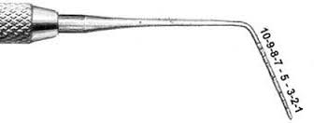
Nu even in het echt!
Pocketsonde op basistray?

Slide 25
Verdiepingsopdracht
Maken en bespreken
Huiswerk:
Begrippenlijst
Samenvatting
Studievragen

